Slide 1
Notes:
Bruk notatene for å unngå å ha for mye tekst på hver slide.

Slide 2
Agenda
1. Innlogging
2. Startside
3. Min side
4. Venstremeny
5. Kalendervisning
6. Listevisning
7. Et bestemt møte
8. Møtedeltakere
9. Melde forfall
10. Forslag og vedtak
11. Behandlingshistorikk
12. Votering
13. Dokumenter
14. Annotering

Slide 3
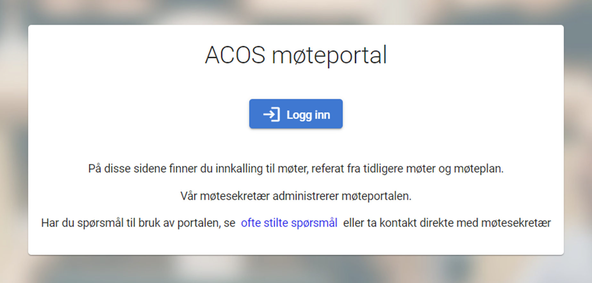
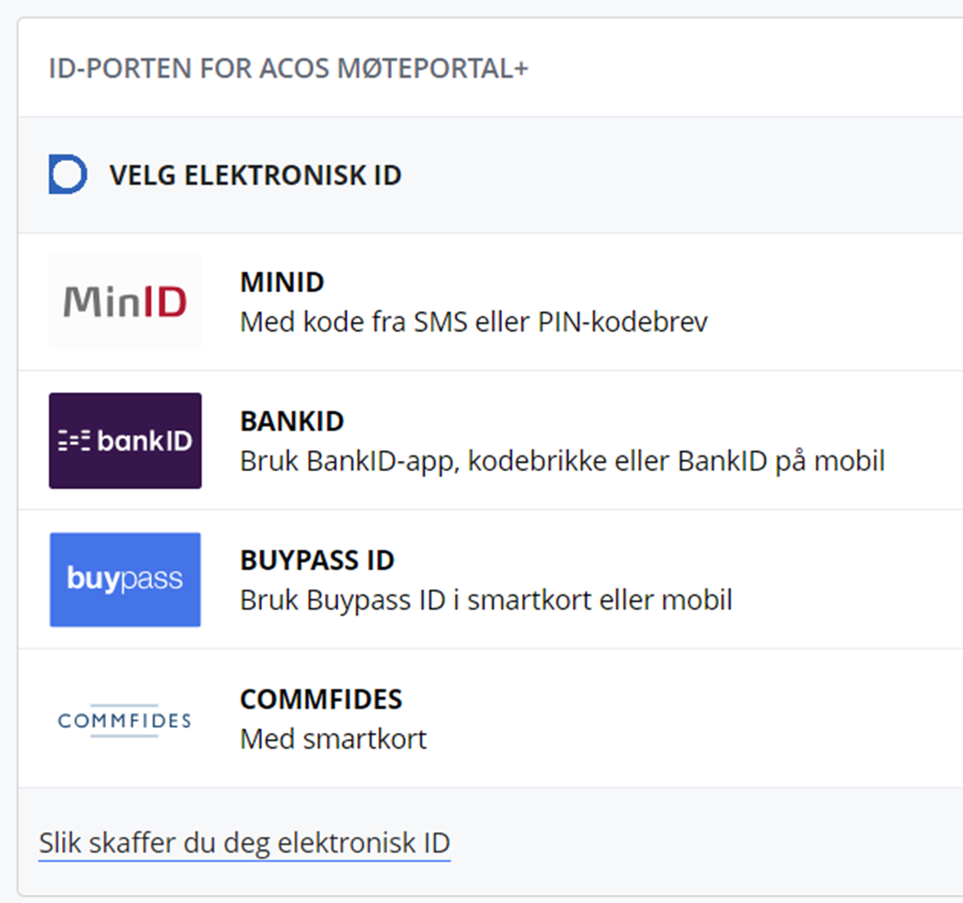
Innlogging til Møteportal
Notes:
For å logge inn i møteportal må du ha tilgang til internett, fødselsnummeret ditt og BankID.
Skriv inn adressen til møteportalen i nettleseren.

Slide 4
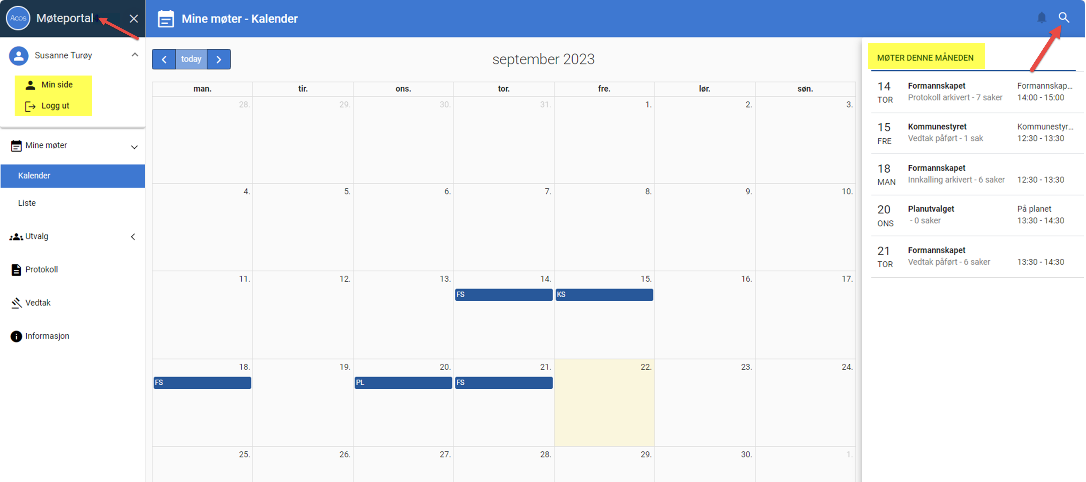
Startside
Notes:
Når du logger inn i møteportalen åpnes den med den Startsiden du har valgt. Du kommer alltid tilbake til Startsiden ved å trykke på Møteportal oppe i venstre hjørne.
Du kan velge mellom tre alternative startsider fra fanen innstillinger på min side.

Slide 5
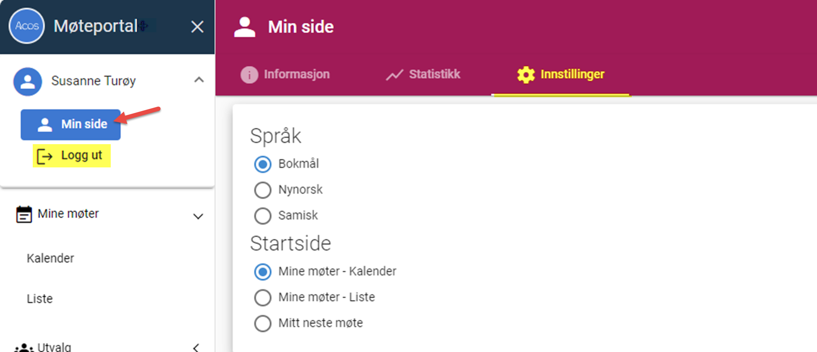
Min side
Notes:
Under Informasjon på Min side kan du laste opp profilbilde, se den kontaktinformasjonen som er registrert på deg, samt få en oversikt over dine siste tre innlogginger
Fanen Informasjon viser pålogget brukers kontaktinformasjon som er registrert i ACOS Møte.
Fanen Statistikk viser deltakelse og forfall på dine møter.
Husk at det også er viktig å logge ut herfra når du er ferdig i Møteportalen. Klikk på pilen ved navnet ditt og trykk Logg ut.

Slide 6
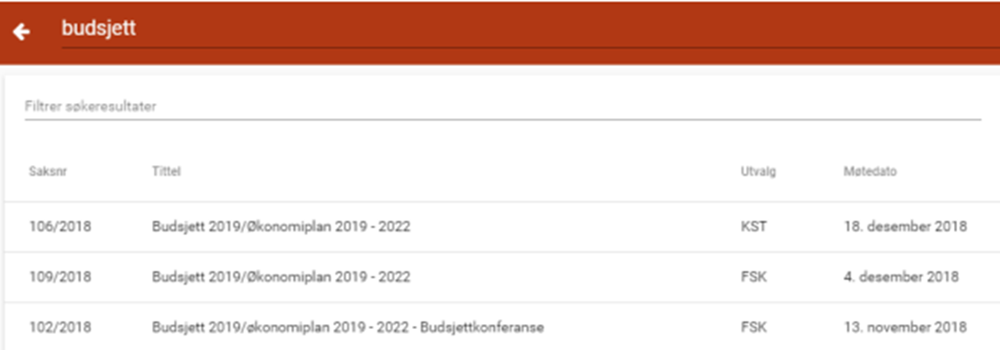
Søkefunksjon i Møteportalen
Notes:
Søk
Oppe til høyre er det et ikon av et forstørrelsesglass. Legg inn et søkeord og trykk Enter, så får du opp alle saker som har eller skal behandles med det ordet i tittelen.

Slide 7
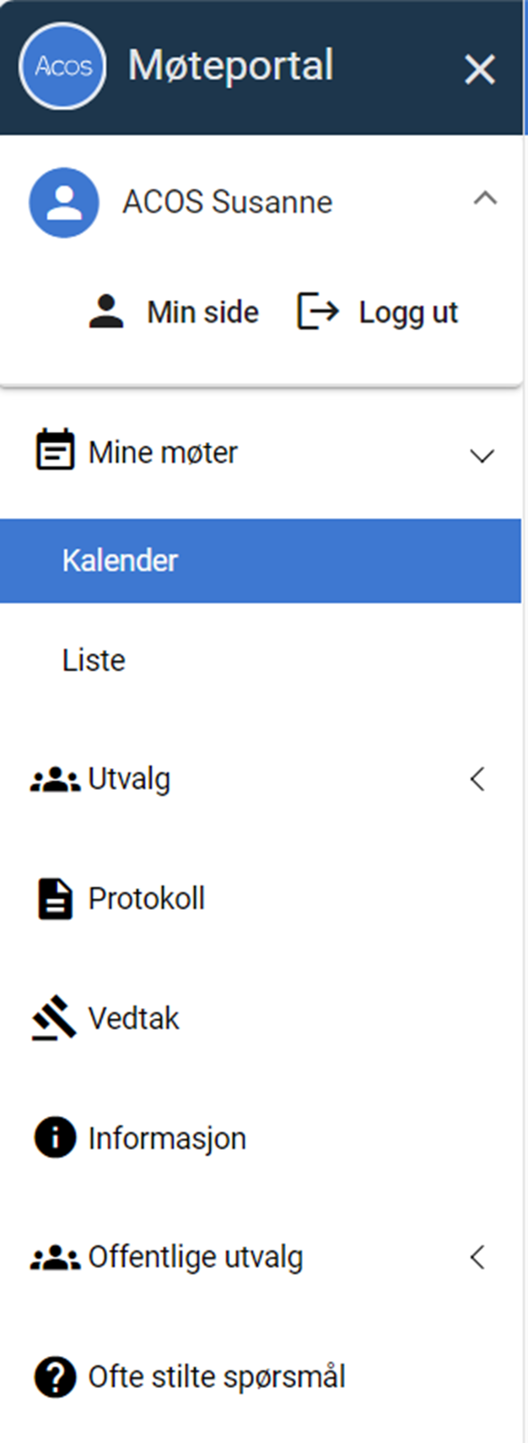
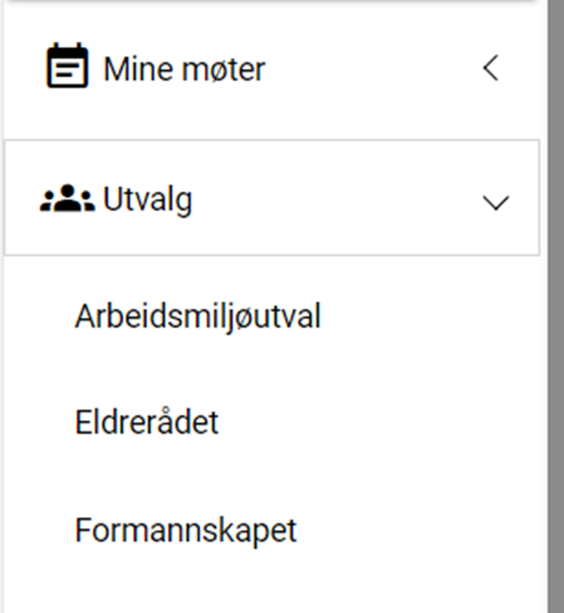
Venstremenyen
Notes:
Venstremenyen
Utvalg
Viser de utvalg du er medlem av. Her finner du informasjon om utvalget, møtehistorikk og andre medlemmer av utvalget.
Protokoll
Viser alle møteprotokoller du har tilgang til. Møteprotokollene er tilgjengelige når de er publisert fra ACOS Møte.
Vedtak
Viser en liste over de vedtak du har tilgang til. Klikk på vedtaket å lese om behandlingen og avgjørelsen. Herfra kan du søke etter ord som står i sakstittel, behandlings- eller vedtakstekst.
Vedtak er tilgjengelige når de er publisert fra ACOS Møte.
Informasjon
Viser dokumenter som administrasjonen har valgt å presentere i ACOS Møteportal
Offentlig utvalg
Viser alle utvalg som er presentert på innsyn
Ofte stilte spørsmål
Her finner du spørsmål om bl.a. møter og dokumenter, og svar på disse.

Slide 8
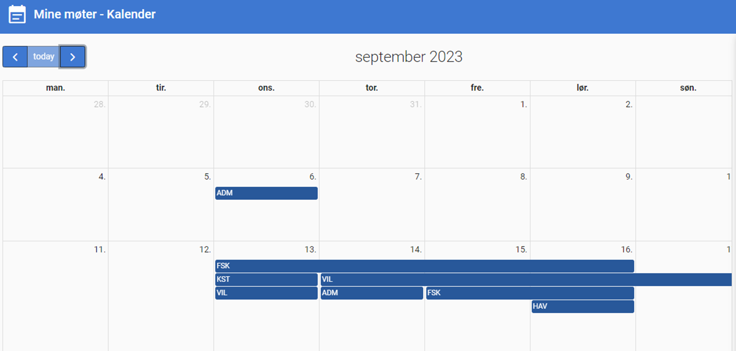
Kalendervisning
Notes:
KALENDERVISNING:
Kalenderen viser møter i de utvalgene som du er medlem/varamedlem i.
Du åpner møtet ved å trykke på det i kalenderen.

Slide 9
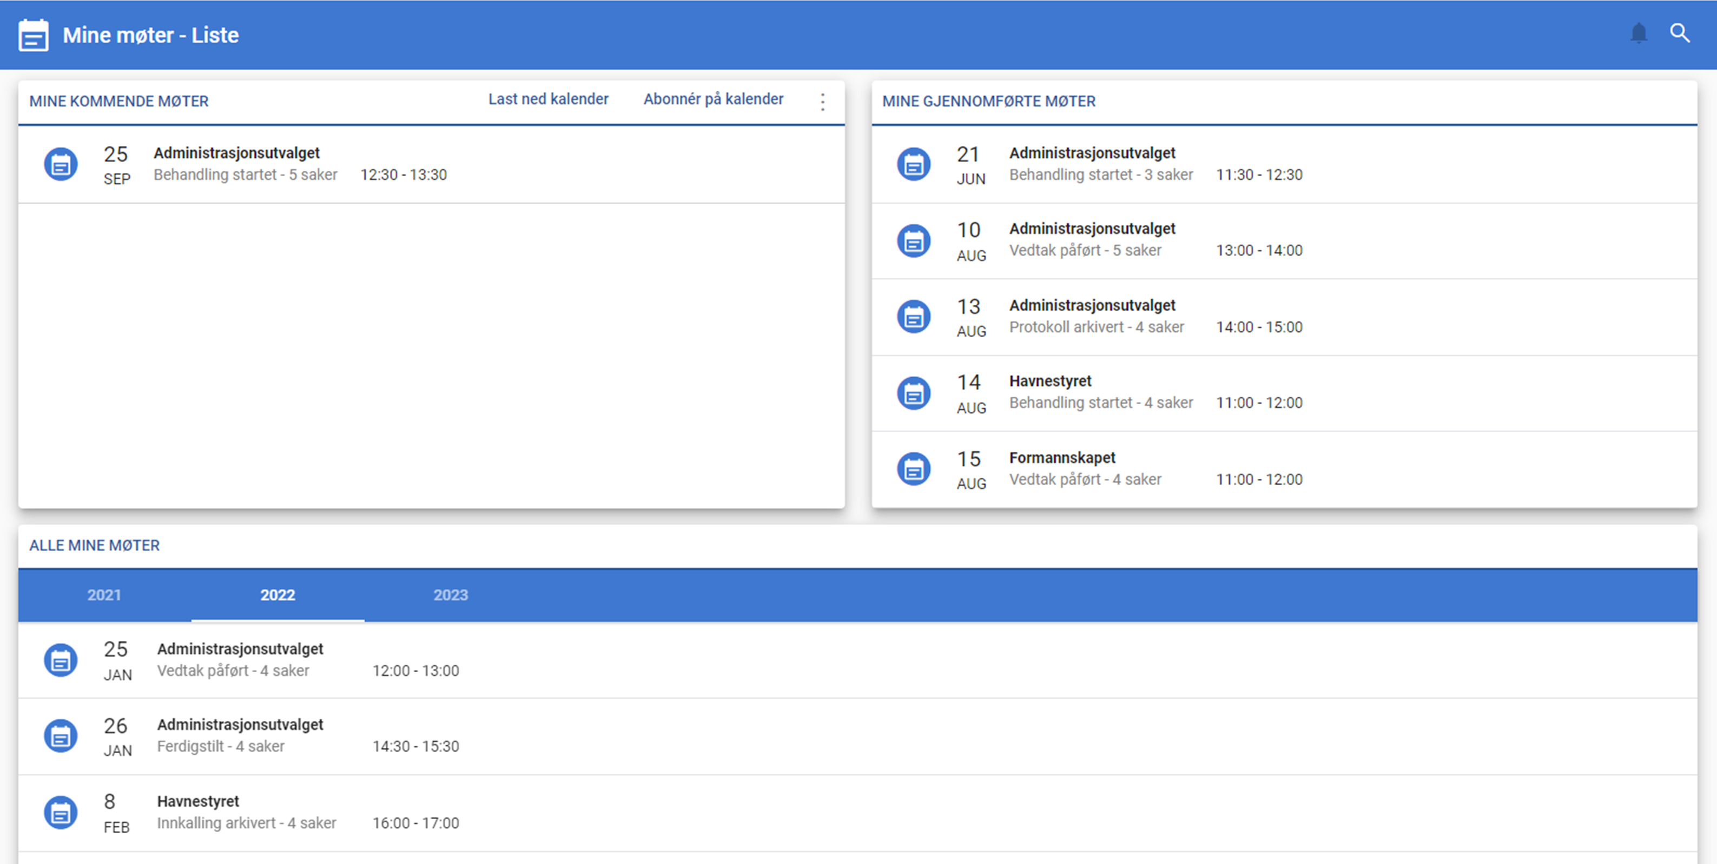
Listevisning
Notes:
LISTEVISNING
Mine kommende møter gir oversikt på pålogget brukers møter i stigende rekkefølge. Denne visningen gir også mulighet til å få oversikt over de møtene du har meldt forfall til.
Mine gjennomførte møter gir oversikt over pålogget brukers tidligere møter i stigende rekkefølge. Møtene presenteres med link til valgt møte fra listen.
Alle mine møter gir også oversikt over tidligere møter. Klikk på årstall og få liste over gjennomførte møter for valgt år.

Slide 10
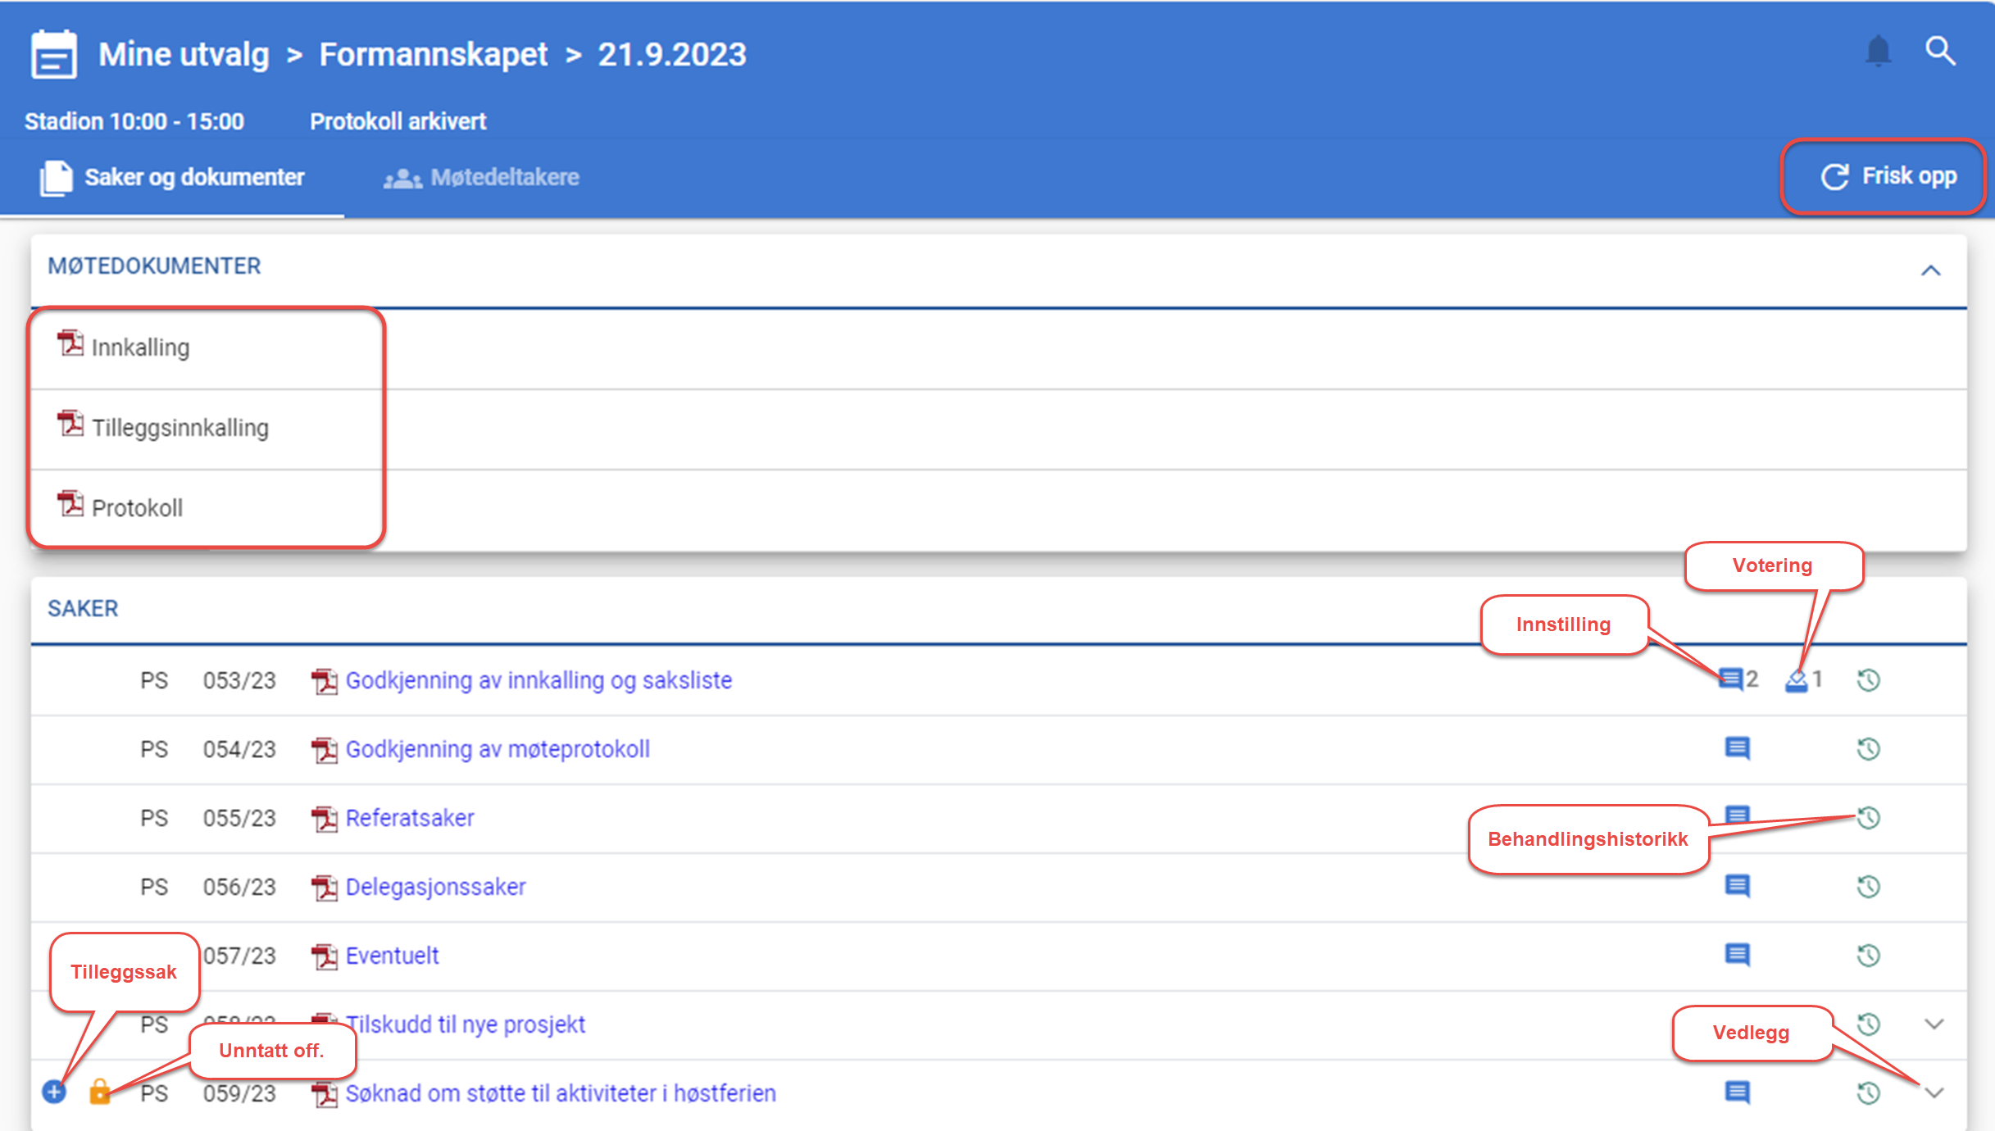
Et bestemt møte
Notes:
Fra Sakslisteoversikten finnes det funksjonalitet som følger status på møtet. Dersom møtet ikke har startet enda kan du melde forfall, og sende inn nytt forslag til vedtak på sakene. Tidspunkt for hvor lenge det er tillatt å sende nye forslag eller melde forfall fra møteportalen konfigureres i ACOS Møte.
Friske opp møtet for å hente nye opplysninger. Knappen for å friske opp finner du oppe i høyre hjørne. CTRL+R fungerer også!
Innkalling og tilleggsinnkalling.
Det er lagt til rette for å ha flere tilleggsinnkallinger, disse kan velges fra nedtrekks liste. Vises i menyen Møtedokumenter.
Protokoll
Vises i menyen Møtedokumenter.
Dokumentene åpnes ved å klikke på PDF ikonet eller dokumenttittel.
Vedlegg til saksframlegget. Trykk på piltasten ytterst til høyre for å få tilgang til vedleggene.
Delegerte vedtak og referatsaker (samlesaker)
Trykk på piltasten ytterst til høyre for å få tilgang til de enkelte sakene.

Slide 11
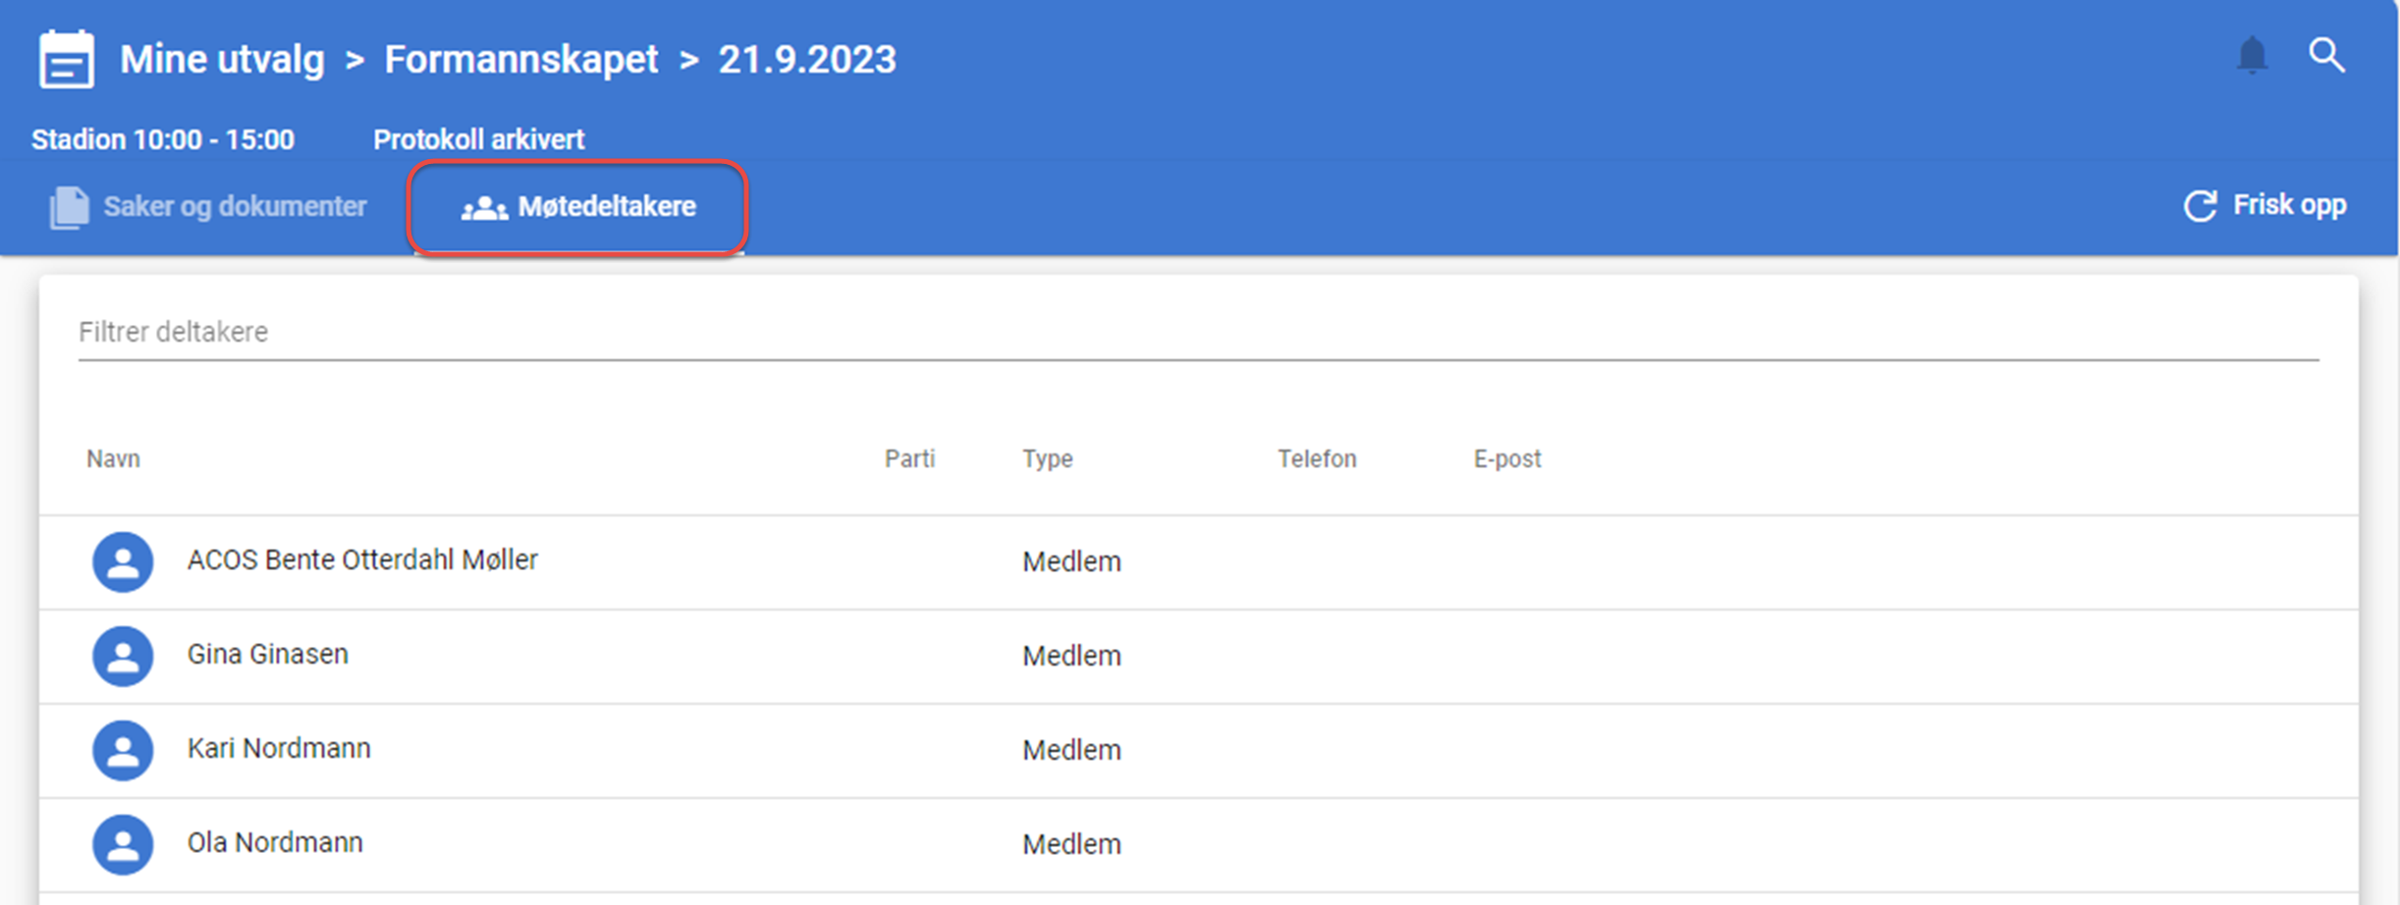
Møtedeltakere
Notes:
Møtedeltakere
Oversikt over deltakere finnes under valget Møtedeltakere.

Slide 12
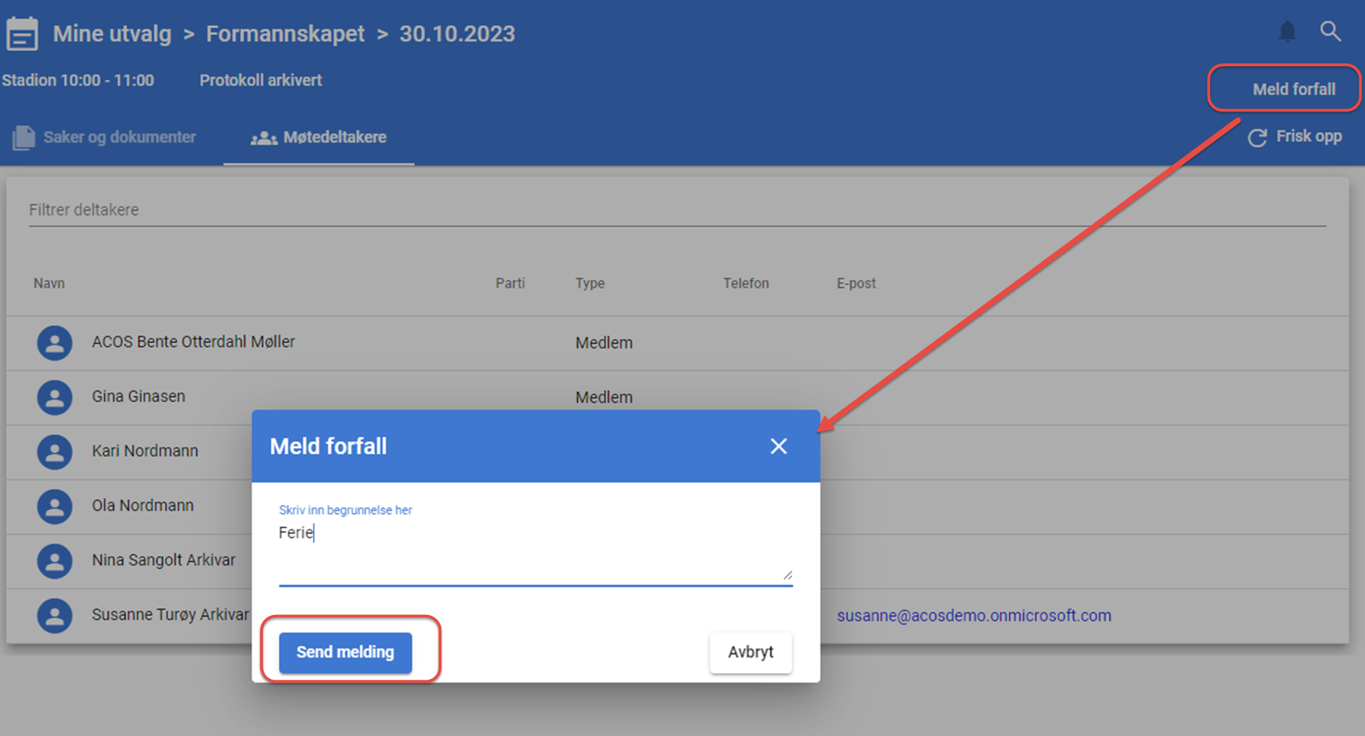
Melde forfall
Notes:
Forfall
Velg et bestemt møte fra kalenderen. Dersom møtet ikke har startet enda, kan du melde forfall ved å klikke på Meld forfall.
Skriv inn begrunnelse i vinduet som åpnes og trykk Send melding. Meldingen vises for møtesekretær i Møte.
Registrert forfall vises når du åpner det aktuelle møtet.

Slide 13
Forslag og vedtak
Lese forslag
Notes:
Forslag og vedtak
Sakslisten har funksjonalitet for å lese forslag, og å sende inn nye forslag til vedtak, til sakene.
Lese forslag:
Fra Sakslisten kan du lese opprinnelig forslag (innstilling), tilleggsforslag, og eventuelle vedtak fra tidligere behandling som er definert som innstilling til dette møtet. Tilleggsforslag, og eventuelle vedtak som innstilling, vises med antall på forslagsknappen. Klikk på forslagsknappen for å få oversikt over forslagene.
Klikk på pilen (merket) for å lese forslagsteksten.
Forslagene presenteres i følgende rekkefølge:
Administrasjonens (opprinnelig) forslag.
Nytt forslag (tilleggsforslag)

Slide 14
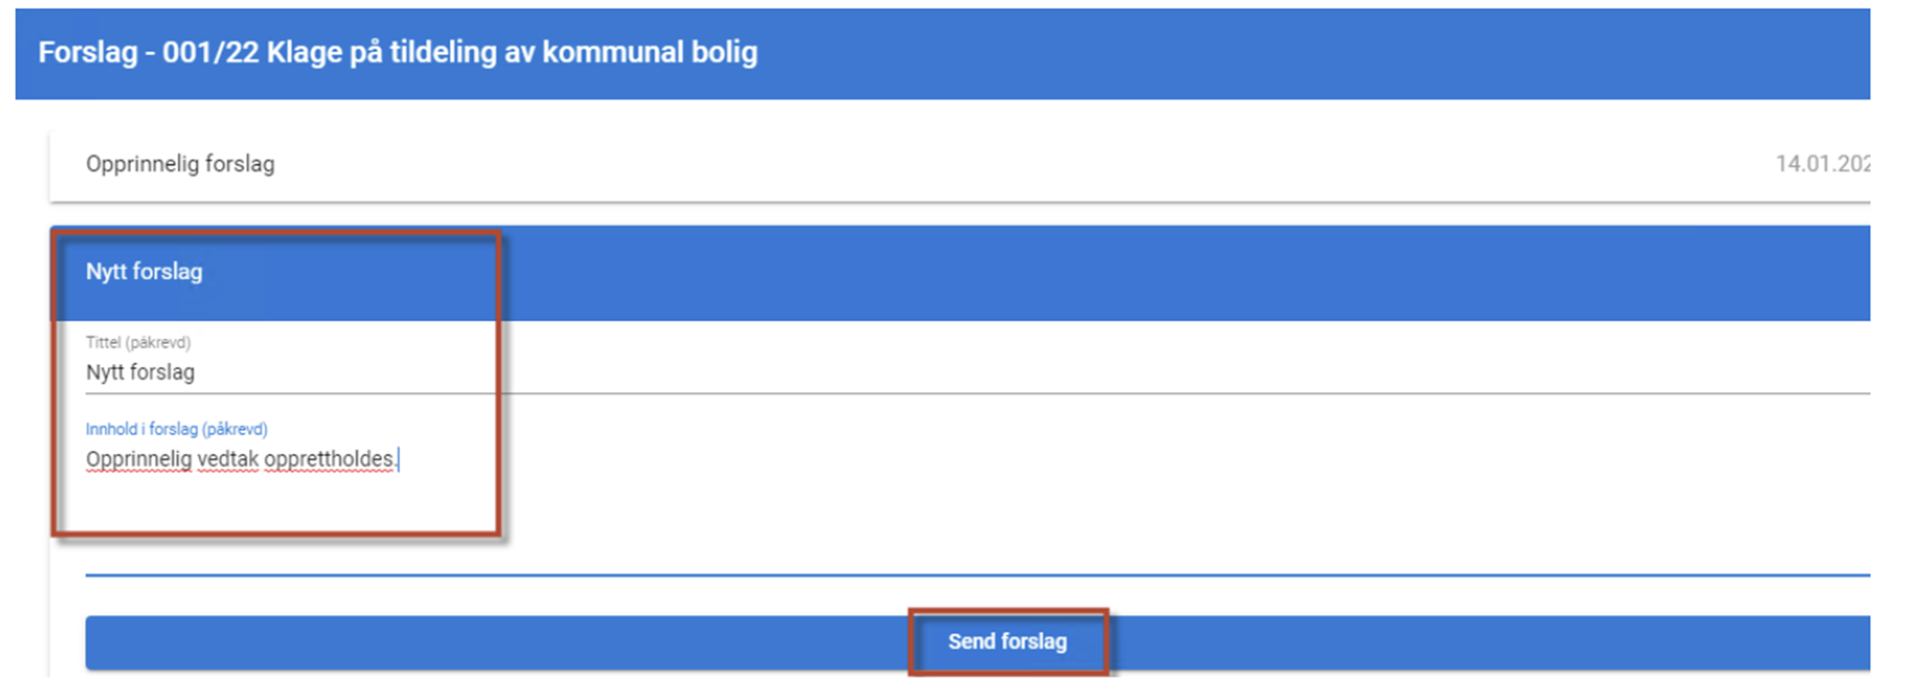
Nytt forslag
Tips til utforming av tittel:
Forslag til utsetting
Tilleggsforslag
Alternativt forslag
Endringsforslag
Notes:
Nytt forslag
I samme bilde som du leser opprinnelig forslag, kan du også legge inn nytt forslag til vedtak.
Nytt forslag:
Det nye forslaget sendes inn til møtet og legges direkte inn på den aktuelle saken.
For at det skal være et «gyldig» forslag som skal stemmes over, må du i tillegg fremme forslaget fra talerstolen.
Etter at forslaget er sendt er det bare møtesekretær som kan redigere eller slette forslaget. Dersom du ønsker å trekke forslaget, må du melde dette fra talerstolen og det blir protokollert at forslaget er trekt.
Tips til utforming av tittel:
Forslag til utsetting
Tilleggsforslag
Alternativt forslag
Endringsforslag
Varsling ved nytt forslag
Møteportalen varsler når det legges inn nye forslag på en sak. Varselet vises med en bjelle med varsling på menylinjen i Møte+ og med bjelle på toppmenyen i Møte+ og med grønn meldingsboks nede til høyre i ACOS Møte. Det er fortløpende oppdatering av antall forslag på saker ved: • Opprette forslag i Møteportalen. • Opprette forslag i Møte. • Slette forslag i Møte. • Sette vedtak som innstilling. • Fjerne vedtak som innstilling

Slide 15
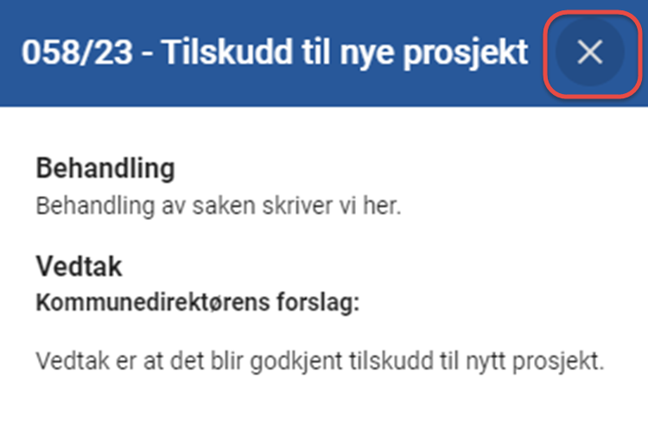
Vedtak
Notes:
Vedtak
På sakslisten kan du lese vedtakene på sakene etter hvert som de publiseres. Klikk på knappen med symbolet hammer for å åpne vedtaksboksen
Behandlings- og vedtaksteksten presenteres i et nytt vindu. Vinduet lukkes med krysset til høyre

Slide 16
Behandlingshistorikk
Notes:
Behandlingshistorikk
Viser alle behandlinger saker har vært igjennom, alle utvalg den har vært behandlet i.

Slide 17
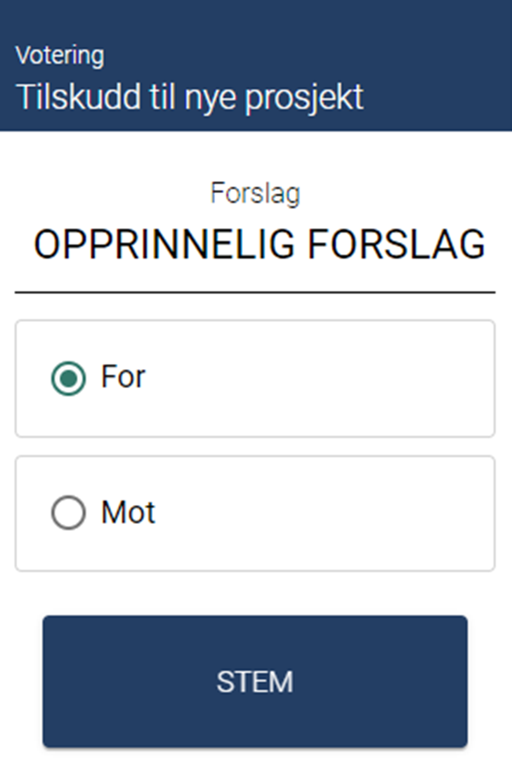
Votering
Notes:
Votering
Pålogget som møtedeltaker i Møteportalen:
Når voteringen startes fra Møte+ vises voteringsbildet for møtedeltaker som er pålogget Møteportalen.
Når du har trykket på For / Mot vises en kvittering nederst i bildet, «din stemme er registrert».
For å lese resultatet av voteringen trykk på knappen for voteringsresultat på saken.
Nytt bilde åpnes og oppsummering presenteres

Slide 18
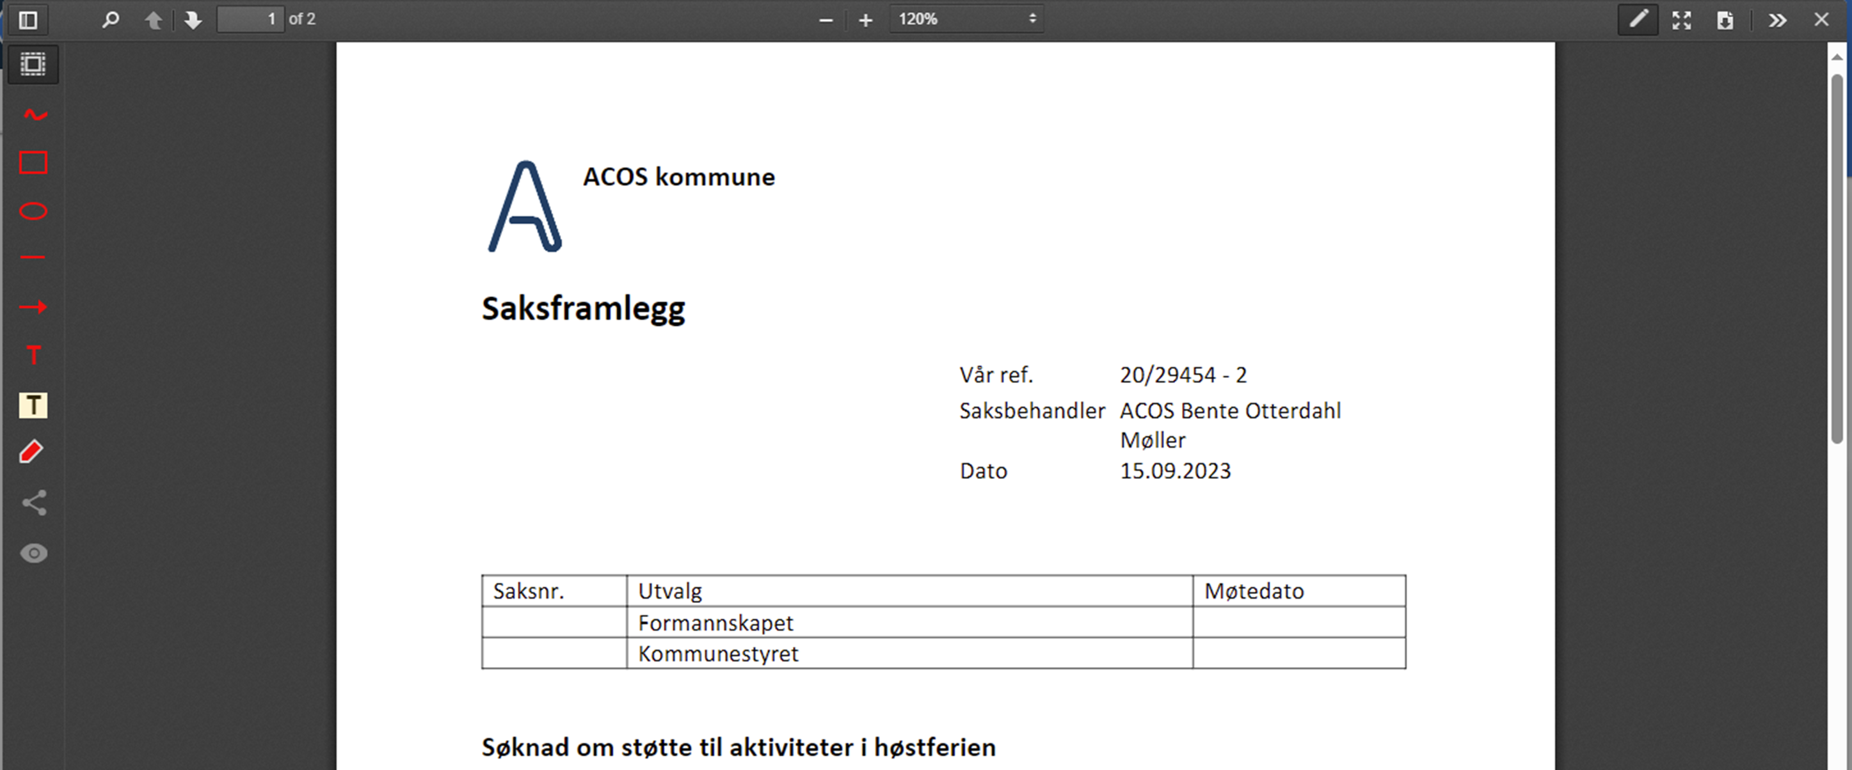
Dokumenter
Notes:
Dokumenter
Dokumentene åpnes i det programmet som dokumentet er produsert i. For å åpne Word på andre enheter enn PC, kreves det at enheten har et program som kan lese Word filer. PDFdokumenter åpnes i previewer

Slide 19
Annotering
Notes:
Annotering
Når du åpner pdf-filen kan du legge til notater, markere tekst, legge til figurer og piler og velge farge ved hjelp av knapperekken i venstremenyen. Åpne annotering ved å trykke på «blyanten» øverst til høyre.
Tekst skriver du ved å trykke T og deretter skrive i tekstboksen. Denne kan utvides ved linjeskift, men du kan ikke fortsette i samme tekstboks hvis du har gått ut av den.
Med de to nederste knappene kan du dele annoteringer, eller skjule dem.

Slide 20
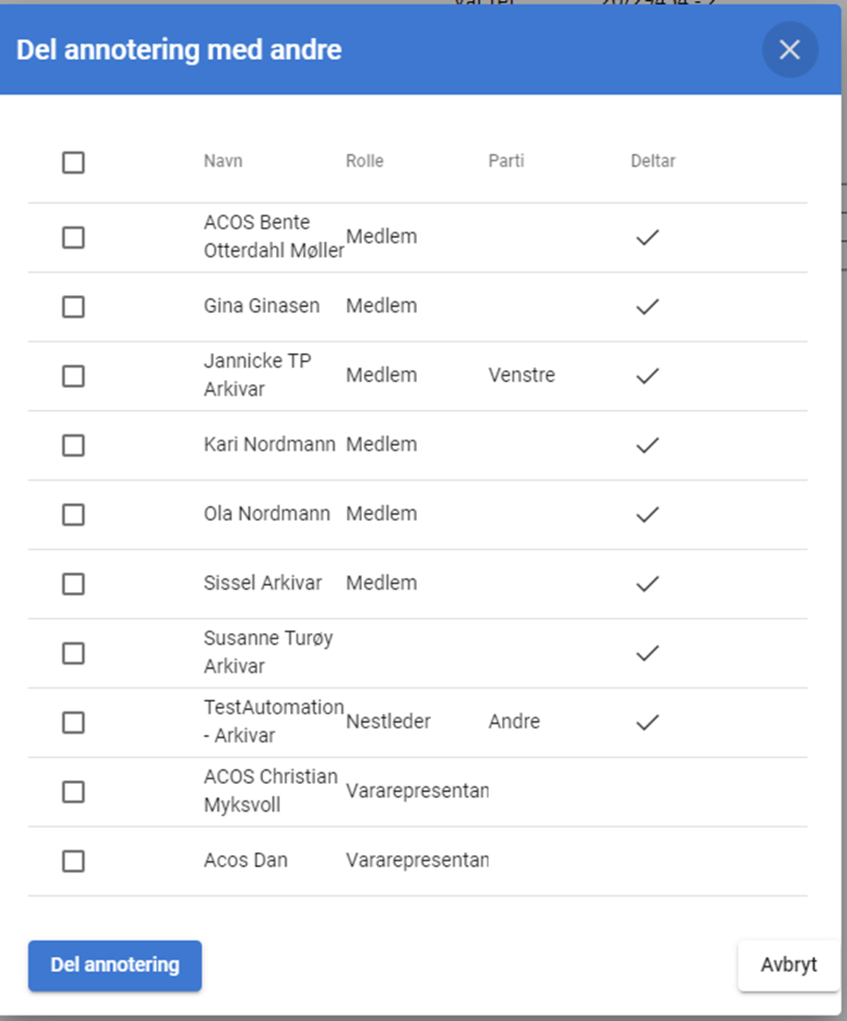
Annotering og deling av notater
Notes:
Du kan velge å dele dine notater med en eller flere møtedeltakere. Velg møtedeltakere og trykk på Del annotering
Dersom andre medlemmer har delt annotering med deg, vil det vise antall delte annoteringer på varslingsikonet (bjellen) øverst i menyen til høyre

